Slide 2
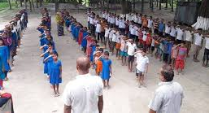
পতাকাটি আমার-তোমার, সমগ্র বাঙালি জাতির। এই পতাকাটির জন্য আমরা মুক্তিযুদ্ধ করেছি।

Slide 3
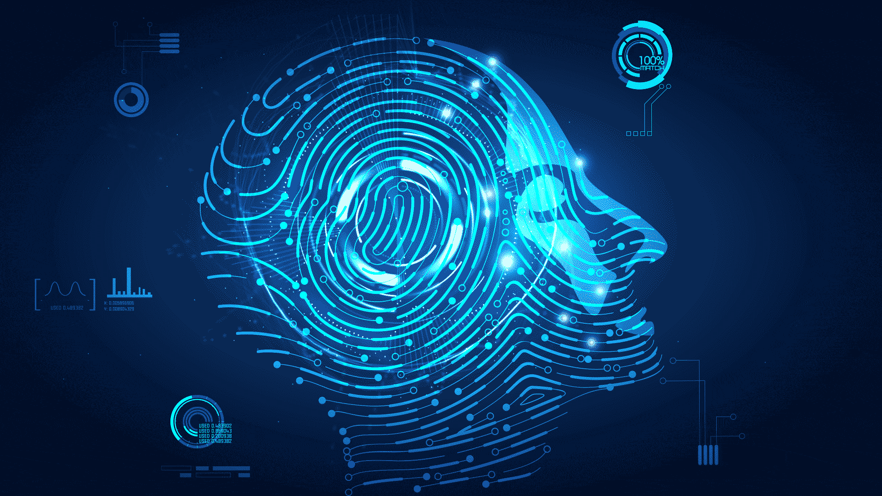
আজকের মাল্টিমিডিয়া ক্লাশে সবাইকে স্বাগতম

Slide 4
মোঃ গোলাম ওয়ারেছ
তথ্য ও যোগাযোগ প্রযুক্তি
সহকারি শিক্ষক (কম্পিউটার)
তামাই ইসলামিয়া ফাযিল মাদ্রাসা
তামাই, বেলকুচি, সিরাজগঞ্জ।
মোবাইল নং – ০১৭১৭৫২২৮৭৪
ই-মেইলঃ warestamai80@gmail.com
wares_tamai@yahoo.com
শ্রেণিঃ একাদশ ও দ্বাদশ
অধ্যায়ঃ ১, অংশ ১.১৪.১, পাঠঃ কৃত্রিম বুদ্ধিমত্তা
সময়ঃ ৪৫ মিনিট
তারিখঃ ৩০/০৫/২০২০ ইং

Slide 5
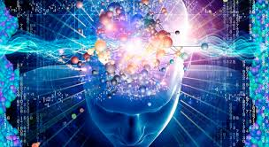
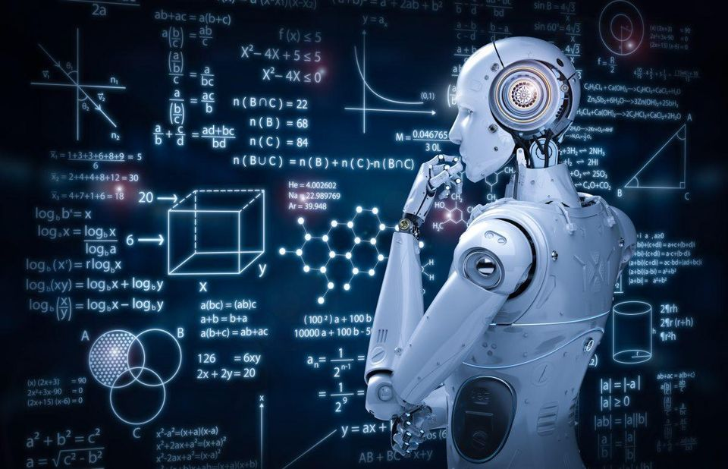
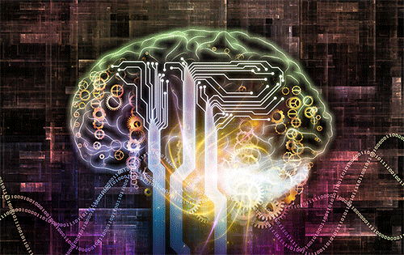
নিচের চিত্রগুলো ভালোভাবে দেখ -
এবার বলতো এসব কিসের চিত্র দেখলে?
কৃত্রিম বুদ্ধিমত্তা বা আর্টিফিসিয়াল ইনটেলিজেন্স (Artificial Intelligence)

Slide 6
শিখনফল-
এই পাঠ শেষে শিক্ষার্থীরা . . .
১। আর্টিফিসিয়াল ইনটেলিজেন্স (Artificial Intelligence) বা কৃত্রিম বুদ্ধিমত্তা কী তা বলতে পারবে।
২। আর্টিফিসিয়াল ইনটেলিজেন্স (AI) এর ইতিহাস ব্যাখ্যা করতে পারবে।
৩। আর্টিফিসিয়াল ইনটেলিজেন্স (AI) বা কৃত্রিম বুদ্ধিমত্তা প্রয়োগের ক্ষেত্রসমূহ বর্ণনা করতে পারবে।
৪। আর্টিফিসিয়াল ইনটেলিজেন্স (Artificial Intelligence) এর কাজগুলোর বিশ্লেষণ করতে পারবে।

Slide 7
উপস্থাপনা
নিচের ভিডিওটি ভালোভাবে দেখ -
ভিডিও দেখতে ক্লিক
আমাদের মাননীয় প্রধানমন্ত্রী কৃত্রিম বুদ্ধিমান শোফিয়ার সাথে কথোপকথনের পর্ব।
ভিডিওটিতে আমরা কী দেখলাম এবং বুঝতে পারলাম?

Slide 8
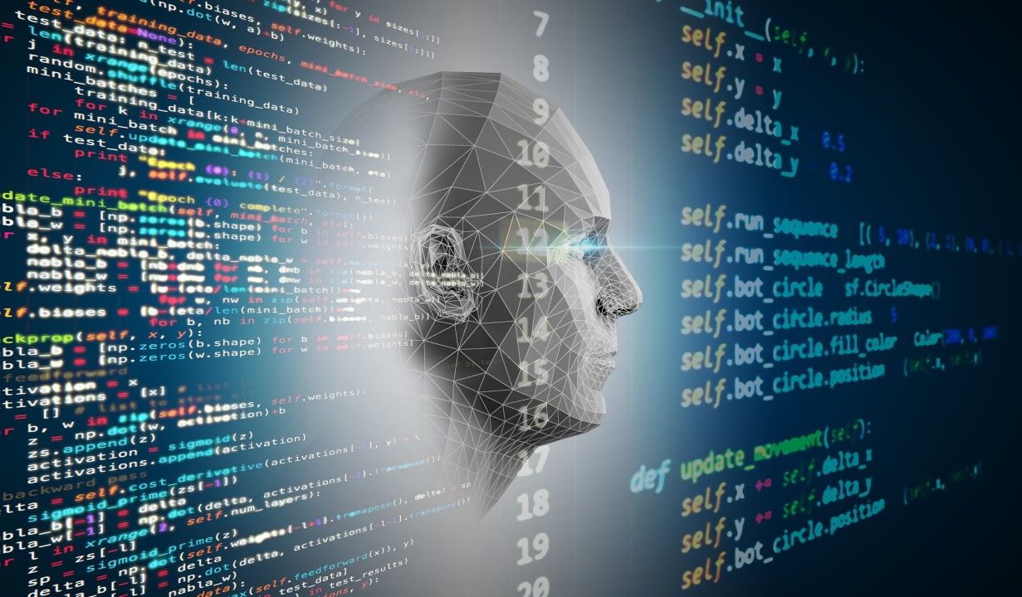
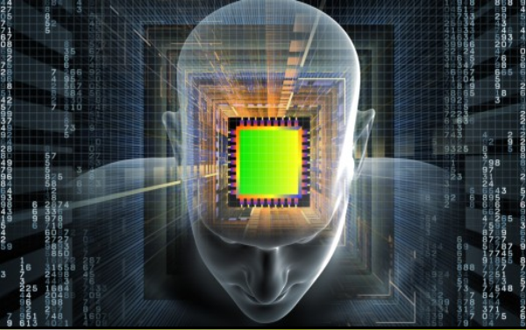
কম্পিউটার প্রযুক্তির নিজস্ব কোন বুদ্ধি নেই। এ প্রযুক্তি নিজের কাছে সংরক্ষিত তথ্য এবং প্রোগ্রামের আলোকে কাজ করতে পারে। এ প্রযুক্তির যাতে কোন সমস্যা দেখা দিলে নিজ থেকে সিদ্ধান্ত দিতে পারে তার জন্য এর ভেতরে অনেক সমস্যার সমাধান ঢুকিয়ে দেয়া হয়। এটিকেই আর্টিফিসিয়াল ইনটেলিজেন্স বা কৃত্রিম বুদ্ধিমত্তা বলে।

Slide 9
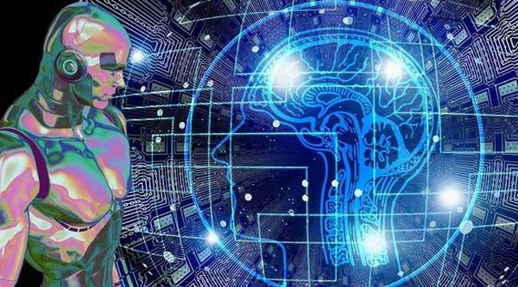
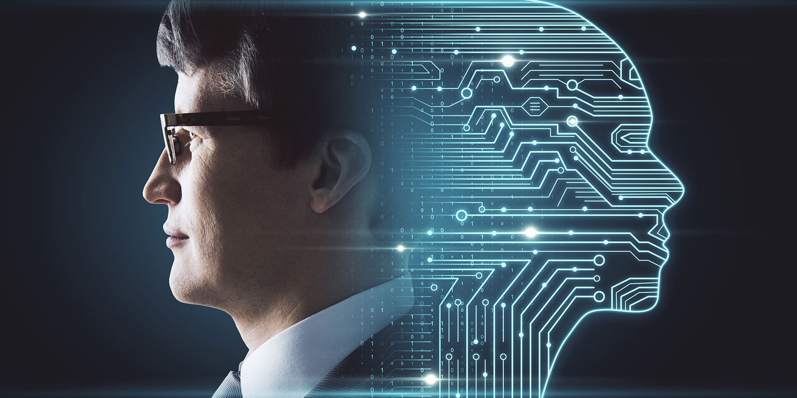
আরও পরিষ্কার করে বলা যায় আর্টিফিসিয়াল ইনটেলিজেন্স কাজ করে নিজের বুদ্ধি ও মেধা খাটিয়ে। নিউরোন বা স্নায়ু দ্বারা গঠিত কোন রক্তমাংসের ব্রেন নয়, প্রযুক্তি বা মাইক্রো চিপ দিয়ে তৈরি আর্টিফিসিয়াল ইনটেলিজেন্সের সাহায্যে।
অর্থাৎ প্রোগামিংয়ের মাধ্যমে মেশিনকে বুদ্ধিমান করে তোলাই হলো আর্টিফিসিয়াল ইনটেলিজেন্স বা কৃত্রিম মেধা। এটি হলো এক ধরণের সফটওয়্যার টেকনোলজি, যা রোবট বা কম্পিউটারকে মানুষের মতো কাজ করায় এবং ভাবায়। যেমনঃ কারো কথা বুঝতে পারা, সিদ্ধান্ত নেয়া, দেখে চিনতে পারা ইত্যাদি। এক কথায় মেশিন লার্নিং।

Slide 10
দলীয় কাজ - সময়- ১৫ মিনিট
১। আর্টিফিসিয়াল ইনটেলিজেন্স সিস্টেম তৈরির মূল টার্গেটগুলোর তালিকা তৈরী কর।
গ্রুপ – পদ্মা, মেঘনা ও যমুনা দল
২। আর্টিফিসিয়াল ইনটেলিজেন্স সিস্টেম তৈরির ফলে পৃথিবীতে কী কী ক্ষতির সম্ভাবনা আছে তার একটি তালিকা তৈরী কর।
গ্রুপ – পদ্মা, মেঘনা ও যমুনা দল

Slide 11
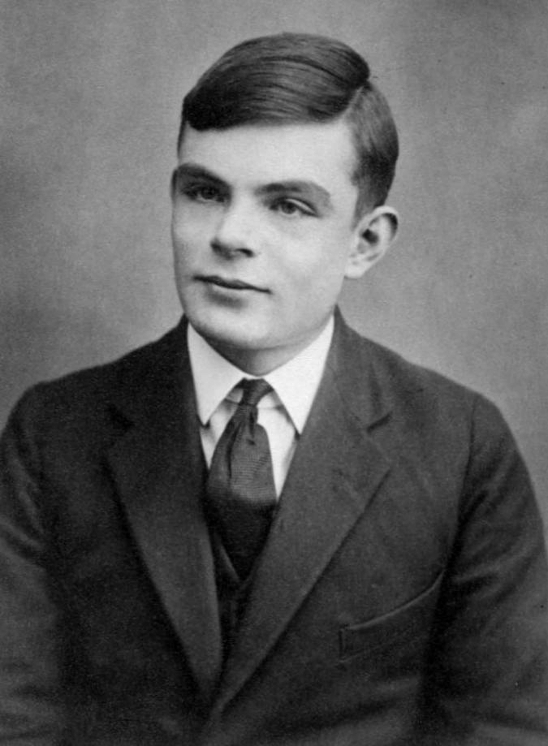
অ্যানাল টুরিং
কৃত্রিম বুদ্ধিমত্তার জনক হলেন বৃটিশ বিজ্ঞানী ও গনিতবিদ অ্যানাল টুরিং যার পুরো নাম Anal Mathisom Turing। ১৯৫০ সালে তাঁর আবিষ্কৃত “টুরিং টেস্টিং” কৃত্তিম বুদ্ধিমত্তার ধারণার ভিত্তি স্থাপন করে। “টুরিং টেস্টিং” এমন একটি পরীক্ষা যাতে জানা যায় যে মেশিনের চিন্তা করার ক্ষমতা আছে কী না। কম্পিউটার বিজ্ঞান ও কৃত্রিম বুদ্ধিমত্তার ক্ষেত্রে অসামান্য অবদানের জন্য ACM (Association for Computing Matchinery) বাৎসরিক ভিত্তিতে এ,এম টুরিং এওয়ার্ড চালু করেছেন। এই টুরিং এওয়ার্ডকে কম্পিউটার বিজ্ঞানের নোবেল প্রাইজের সমতুল্য ধরা হয়।

Slide 12
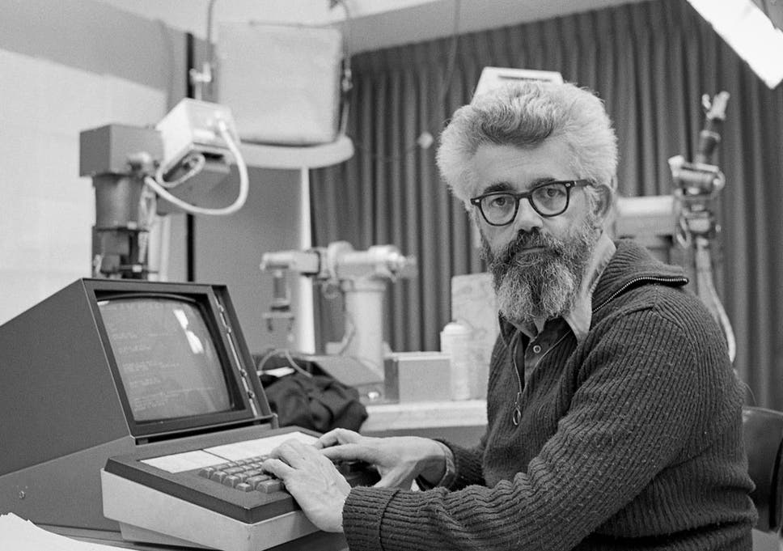
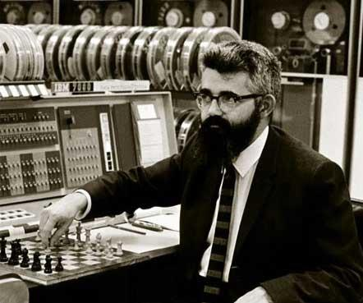
জন ম্যাকার্থি
এরপর সময়ের বিবর্তনের সঙে মার্কিন কম্পিউটার ও কগনেটিভ বিজ্ঞানী জন ম্যাকার্থি আর্টিফিসিয়াল ইনটেলিজেন্স বা কৃত্রিম বুদ্ধিমত্তা শব্দটি ব্যবহার করেন। এমনকি আর্টিফিসিয়াল ইনটেলিজেন্স প্রযুক্তির অন্যতম প্রতিষ্ঠাতা তিনিই। বিজ্ঞান ও প্রযুক্তির দুনিয়ায় আর্টিফিসিয়াল ইনটেলিজেন্স আজ ব্যাপক সাড়া জাগিয়েছে। ইন্টারনেট নির্ভর স্মার্ট ডিভাইসগুলোতে আর্টিফিসিয়াল ইনটেলিজেন্সের ব্যবহার রমরমা।

Slide 13
একক কাজ - সময়- ৭ মিনিট
“আর্টিফিসিয়াল ইনটেলিজেন্স কম্পিউটার বিজ্ঞানীদের শ্রমের ফসল।” উক্তিটি ব্যাখ্যা কর।

Slide 14
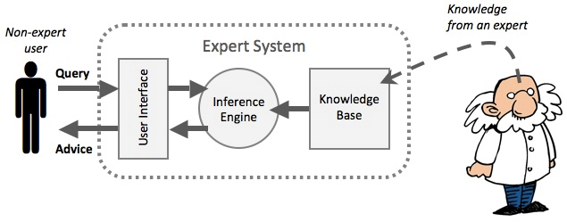
কৃত্রিম বুদ্ধিমত্তা জ্ঞানের প্রয়োগের ক্ষেত্রসমূহ (Domain of Artificial Intelligence)
কোন বিষয়ের উপর তথ্য সংগ্রহ করে তা সংরক্ষণপূর্বক প্রয়োজনীয় বিশ্লেষণ করে ঐ বিষয়ের উপর কোন প্রশ্ন করে প্রযুক্তি থেকে উহার উত্তর জেনে নেওয়ার ব্যবস্থাকে এক্সপার্ট সিস্টেম বলা হয়। এক্সপার্ট সিস্টেম হলো কৃত্রিম বুদ্ধিমত্তার একটি প্রয়োগ। এটি এমন একটি সিস্টেম যার মানব মস্তিস্কের মত পারিপার্শ্বিক পরিস্থিতি বিশ্লেষণ করে সিদ্ধান্ত নেওয়ার সক্ষমতা রয়েছে।
এই সিস্টেমে প্রযুক্তিকে বিশাল তথ্য ভান্ডার দিয়ে সমৃদ্ধ করা হয় যাকে জ্ঞানভান্ডার (Knowledge base) বলা হয়। জ্ঞানভান্ডারে যে কোন নির্দিষ্ট বিষয়ের উপর প্রশ্ন করে উত্তর জেনে নেওয়া যায়। এজন্য উচ্চক্ষমতা সম্পন্ন অনেকগুলো মাইক্রোপ্রসেসর ও চিপ ব্যবহার করে প্রোগ্রামিং এর মাধ্যমে কৃত্রিম বুদ্ধিমত্তা তৈরি করা হয় যা (Inference Engine) নামে পরিচিত। এটি ইউজার ইনটারফেসের সাহায্যে মানুষের সাথে ইনফারেন্স ইঞ্জিনের মিথস্ক্রিয়ার সমাধান করা হয়। এটি একজন দক্ষ মানুষের সাহায্যকারী হিসেবে কাজ করে থাকে মাত্র।

Slide 15
কৃত্রিম বুদ্ধিমত্তা জ্ঞানের প্রয়োগের ক্ষেত্রসমূহ (Domain of Artificial Intelligence)
Artificial Intelligence
Expert Systems
Neural
Networks
Robotics
Natural
Language
processing
Fuzzy logic
চিত্রঃ কৃত্রিম বুদ্ধমত্তার প্রয়োগক্ষেত্র
এই সেক্টরগুলোতে কৃত্রিম বুদ্ধিমত্তা প্রয়োগ করার জন্য বিভিন্ন ধরণের প্রোগ্রামিং ভাষা যেমন – LISP, CLISP, PROLOG, C/C++, JAVA ইত্যাদি ব্যবহার করা হয়।

Slide 16
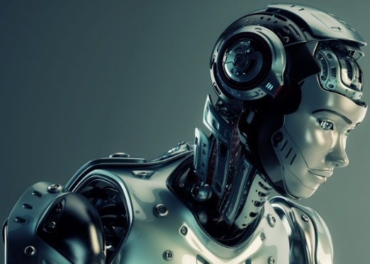
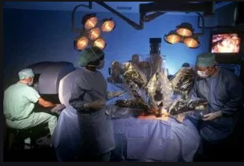
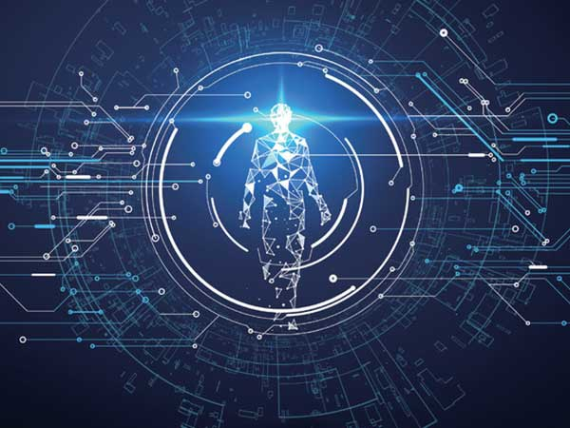
কৃত্রিম বুদ্ধিমত্তা জ্ঞানের প্রয়োগের ক্ষেত্রসমূহ (Domain of Artificial Intelligence)
মানুষের মত কাজ করার জন্য এক্সপার্ট সিস্টেম তৈরির কাজ চলছে
মানব শরীরে রোগ নিরাময়ে এক্সপার্ট সিস্টেম বা কৃত্তিম বুদ্ধিমত্তা
বিভিন্ন ডিজাইনে ত্রুটি সংশোধনে এক্সপার্ট সিস্টেম

Slide 17
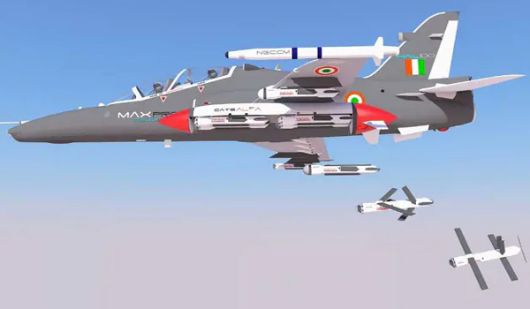
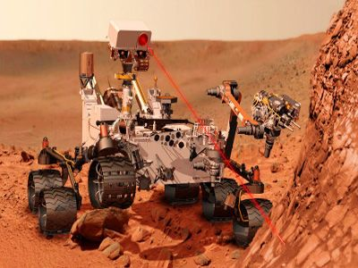
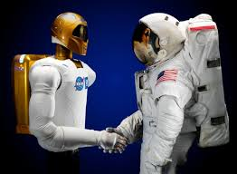
কৃত্রিম বুদ্ধিমত্তা জ্ঞানের প্রয়োগের ক্ষেত্রসমূহ (Domain of Artificial Intelligence)
জেড বিমান চালনায় ও সিডিউল তৈরিতে এক্সপার্ট সিস্টেম
ভূ-গর্ভস্থ তেল ও খনিজ অনুসন্ধানের ক্ষেত্রে এক্সপার্ট সিস্টেম ব্যবহার
মহাকাশ গবেষণায় এক্সপার্ট সিস্টেম বা কৃত্রিম বুদ্ধিমত্তার ব্যবহার

Slide 18
কাজ - ৩
পোস্টবক্স কৌশল সময় – ৭ মিনিট
(উত্তর লিখে বক্সে ফেলবে)
আর্টিফিসিয়াল ইনটেলিজেন্সের ব্যবহারেরর ক্ষেত্রগুলো লিখ।

Slide 19
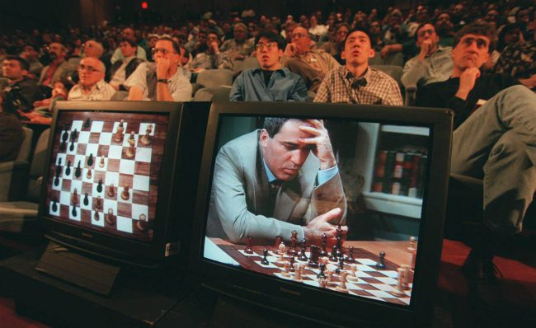
Artificial Intelligence এর কাজ
বর্তমানে প্রাপ্ত বিভিন্ন এক্সপার্ট সিস্টেমের সাহায্যে নিম্নের কাজগুলো সহজে করা হচ্ছেঃ
Deep blue: দাবা খেলা ও দাবা খেলার বিচারক হিসাবে ব্যবহৃত এক্সপার্ট সিস্টেম।
Internist: মেডিক্যাল সিস্টেমে একজন বিশেষজ্ঞ চিকিৎসকের মত চিকিৎসা পরামর্শ প্রদান এবং নির্ভুলভাবে জটিল রোগের সার্জারি করতে সক্ষম এক্সপার্ট সিস্টেম।

Slide 20
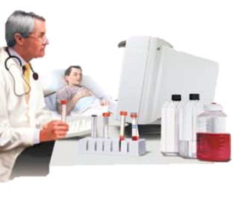
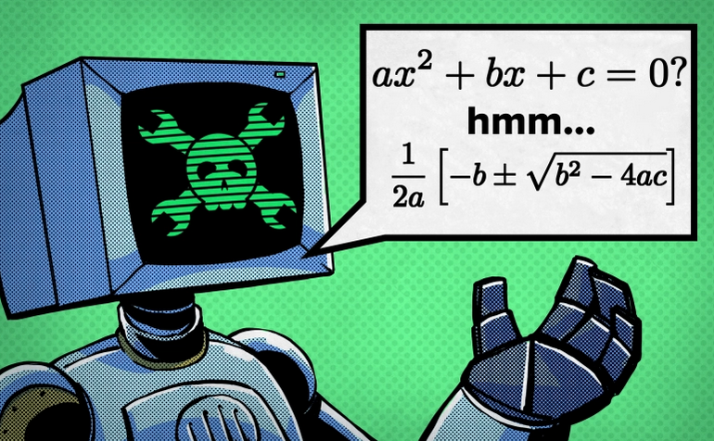
Artificial Intelligence এর কাজ
Mycin & Cadulus : একজন বিশেষজ্ঞ চিকিৎকের মত চিকিৎসা পরামর্শ
প্রদানে সক্ষম। মাইসিস একটি চিকিৎসা সংক্রান্ত দক্ষ কৃত্রিম ব্যবস্থা।
Mycsyma: এটির দ্বারা দ্রুত গনিতের গানিতিক সমস্যা সমাধানের কাজ সহজ
করা যায়।

Slide 21
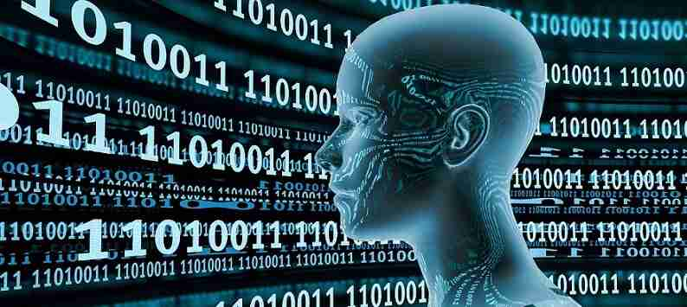
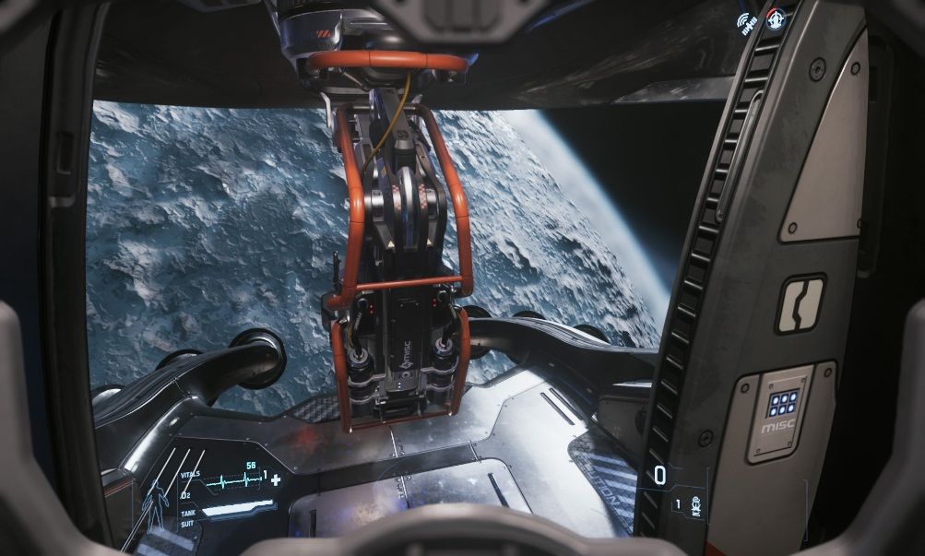
Artificial Intelligence এর কাজ
Dendral: এটি সর্বপ্রথম নলেজ বেইজড এক্সপার্ট সিস্টেম যার দ্বারা প্রোগ্রামিং
শেখার কাজ সহজে করা যায়।
Prospector: খনিজ পদার্থ ও আকরিক অনুসন্ধান করার এক্সপার্ট সিস্টেম।

Slide 22
মূল্যায়ন
১। আর্টিফিসিয়াল ইনটেলিজেন্স বা কৃত্রিম বুদ্ধিমত্তা কী?
২। এক্সপার্ট সিস্টেমের সংজ্ঞা দাও।
৩। আর্টিফিসিয়াল ইনটেলিজেন্সের আধুনিক প্রতিষ্ঠাতার নাম কি?
৪। Anal Mathisom Turing কে?
৫। Knowledge base কী?
৬। আর্টিফিসিয়াল ইনটেলিজেন্সের কাজের ক্ষেত্রগুলো কি কি?

Slide 23
কোন প্রশ্ন?

Slide 24
বাড়ির কাজ
‘‘আর্টিফিসিয়াল ইনটেলিজেন্স বিজ্ঞানের আশির্বাদ’’ – উক্তিটির স্বপক্ষে তোমার মতামত দাও।

Slide 25
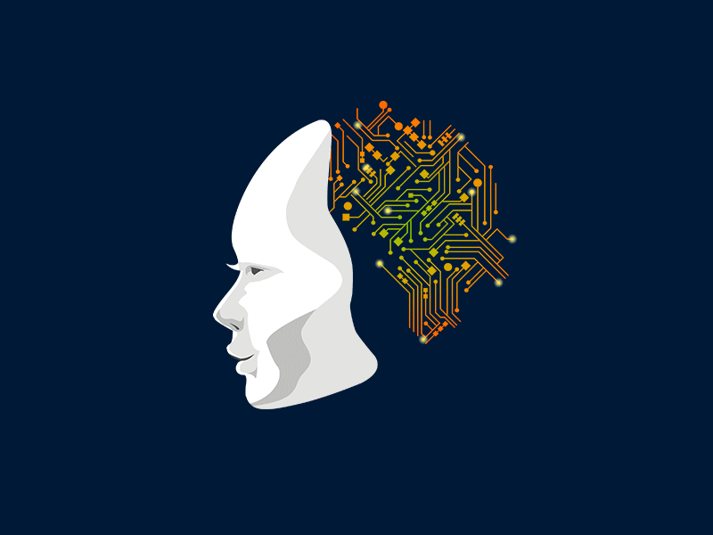
সবাইকে ধন্যবাদ

